Slide 1
2026
Inscripción en los beneficios
Del 3 al 17 de noviembre de 2025
Notes:
Bienvenido a la inscripción abierta para 2026. Esta es su oportunidad para revisar y hacer cambios en sus planes de beneficios.
El período de inscripción está abierto del 3 de noviembre al 17 de noviembre de 2025. Los cambios que realice ahora entrarán en vigor para el año del plan 2026.

Slide 2
Bienvenido a la inscripción abierta para 2026
Beneficios
2026
En Century Aluminum Company, ofrecemos un programa de beneficios competitivo e integral para reconocer lo importante que usted es para la empresa.
Inscripción abierta anual del 3 al 17 de noviembre de 2025
La inscripción abierta es su oportunidad anual de revisar sus beneficios actuales y realizar cambios en los beneficios para el próximo año del plan.
Durante la inscripción abierta, podrá:
Agregar, cambiar o rechazar cobertura
Añadir y/o quitar miembros de la familia
Elegir la cantidad de su cuenta FSA o cuenta HSA
Este es el único período del año en el que puede hacer cambios a sus beneficios, a menos que se presente un evento calificado:
Cambio en su estado civil
(p. ej.: matrimonio, divorcio, fallecimiento del cónyuge, separación legal)
Cambio en el número de dependientes
(p. ej.: nacimiento, adopción, fallecimiento de un dependiente o pérdida de elegibilidad debido a la edad)
Cambio en la situación de empleo o trabajo
Debe hacer los cambios en sus beneficios en el plazo de 30 días de ocurrido el evento calificado
2
Notes:
Durante este período de inscripción abierta, puede agregar, cambiar o rechazar cobertura, actualizar a los miembros de la familia y elegir los aportes a la cuenta FSA o cuenta HSA.
Después de este período, los cambios solo se pueden hacer si usted tiene un evento de vida calificado, como un cambio en su estado civil o el número de dependientes.

Slide 3
Beneficios
2026
Novedades para 2026
Virta: para perder peso y revertir la diabetes
100% cubierto por AWP
Programa de nutrición guiado: sin medicamentos, sin contar calorías y sin visitas adicionales al gimnasio
Incluye:
Báscula inteligente y medidor de glucosa sincronizados con su teléfono
Apoyo con un entrenador de salud personalizado
Supervisión de un proveedor médico para reducir los medicamentos de forma segura
Kaia Health: terapia virtual
Ayuda para el dolor de espalda, cuello, hombro, rodilla, cadera y más
Terapia digital personalizada
Entrenador de salud dedicado
Acceso ilimitado para usted y sus dependientes, sin costo
Forma reemplazará a Optum Bank en la administración de la cuenta HSA
Detalles próximamente para la transferencia de la cuenta. Usted recibirá una tarjeta nueva de la cuenta HSA
Forma reemplazará a Surency en la administración de la cuenta FSA
Usted recibirá una tarjeta nueva de la cuenta FSA
3
Notes:
Estamos muy contentos de compartir actualizaciones sobre dos importantes programas de salud disponibles para usted sin costo.
Virta: para perder peso y revertir la diabetes
En primer lugar, Virta está reemplazando Real Appeal como nuestro programa de control de peso.
Virta está diseñado no solo para la pérdida de peso, sino también para la reversión de la diabetes.
Está 100% cubierto por AWP, así que no hay costo para usted.
A diferencia de los programas tradicionales, Virta utiliza un enfoque de nutrición guiado: Sin medicamentos, sin contar calorías y sin necesidad de visitas adicionales al gimnasio.
Esto es lo que incluye:
Una báscula inteligente y medidor de glucosa sincronizados con su teléfono
Apoyo de entrenador de salud 1 a 1 para consejería personalizado.
Supervisión de un proveedor médico para reducir los medicamentos de forma segura
El siguiente es Kaia Health, que proporciona terapia virtual para el dolor musculoesquelético, cubriendo espalda, cuello, hombros, rodilla, cadera y más.
Obtendrá terapia digital personalizada , un entrenador de salud dedicado , y acceso ilimitado para usted y sus dependientes sin costo .
Ambos programas están completamente cubiertos y diseñados para que sea más fácil para usted y su familia mantenerse saludables sin costos adicionales ni molestias.
Forma reemplazará a Optum Bank en la administración de la cuenta HSA
Detalles próximamente para la transferencia de la cuenta. Usted recibirá una tarjeta nueva de la cuenta HSA
Forma reemplazará a Surency en la administración de la cuenta FSA
Usted recibirá una tarjeta nueva de la cuenta FSA
Forma (a través por Peak One) será el nuevo proveedor de COBRA

Slide 4
Beneficios
2026
Proceso y recursos de inscripción abierta
INSTRUCCIONES DE INSCRIPCIÓN
La inscripción anual para elegir beneficios para el 1º de enero de 2026 se lleva a cabo del 3 de noviembre de 2025 al 17 de noviembre de 2025
Visite: www.awpsafety.com y consulte su guía de beneficios para ver los detalles y tarifas de plan.
Inscríbase a través de UKG y siga las instrucciones de UKG para la inscripción abierta para todas las elecciones anuales.
Esta es una inscripción pasiva, lo que significa que sus elecciones actuales serán transferidas, excepto la cuenta FSA y la cuenta HSA. La cuenta FSA y la cuenta HSA requieren que vuelva a inscribirse para el año del plan que comienza el 1º de enero de 2026.
4
Notes:
Complete sus elecciones a través de UKG y consulte la Guía de beneficios para obtener detalles específicos. Esta es una inscripción pasiva: las elecciones actuales se transferirán, pero recuerde volver a elegir sus aportes a las cuentas FSA y HSA.

Slide 5
¡Conoce a nuestros socios proveedores para 2026!
Beneficios
2026
Beneficio | Socio proveedor
Plan médico y de medicamentos recetados | United Healthcare
Plan médico y de medicamentos recetados | Kaiser: miembros del equipo de Hawái y California
Plan dental | Delta Dental
Plan de la vista | United Healthcare
Cuenta flexible de gastos (FSA) | Forma
Cuenta de ahorros de salud (HSA) | Forma
Seguro de vida y por AD&D | Lincoln Financial
Seguro por incapacidad | Lincoln Financial
Seguro de accidentes, indemnidad hospitalaria y enfermedades graves | Lincoln Financial
Asistencia legal y protección de identidad | LegalShield y IDShield
Programa de Asistencia al Empleado | ComPsych
Línea de ayuda sobre beneficios | Lockton
5
Notes:
Aquí hay una revisión de sus socios proveedores para 2026. El único cambio de proveedor para 2026 es el administrador de la cuenta de ahorros de salud y la cuenta flexible de gastos

Slide 6

Beneficios médicos y de medicamentos recetados: UHC y Surest

Slide 7






Términos del seguro médico que debe conocer
Beneficios
2026
Cuota
La cantidad que paga por su seguro médico cada mes
Deducible
La cantidad que usted paga de su bolsillo por la atención médica antes de que su seguro comience a ayudar
Coaseguro
El porcentaje que paga por el costo de los servicios de atención médica cubiertos, después de alcanzar su deducible
Copago
Un pago fijo por un servicio cubierto
Desembolso máximo
Es un “tope” en sus costos para el año; es lo máximo que pagará por los servicios de atención médica dentro de la red
Red
un grupo de médicos, laboratorios, hospitales y otros proveedores con los que su plan tiene contratos a una tarifa de pago establecida.
Notes:
Antes de revisar sus planes de beneficios, veamos algunos términos clave sobre el seguro.
Cuota es la cantidad que usted paga antes de impuestos de su cheque de sueldo cada período de pago.
Deducible es la cantidad de dinero que debe pagar por adelantado antes de que el plan comparta sus gastos.
Coaseguro es el porcentaje que usted y el plan pagan. En nuestros planes, su coaseguro es mucho más pequeño que el coaseguro del plan.
Copago: una cantidad fija por determinados servicios que paga en algunos de nuestros planes
Desembolso máximo es el límite en sus gastos. Una vez alcanzado este límite, el plan cubre todos los gastos elegibles durante el resto del año del plan.
Red son los proveedores e instalaciones que han acordado asociarse con nuestro empresa y ofrecerle nuestras tarifas con descuento.

Slide 8

Cobertura médica y de medicamentos recetados | Plan PPO $1,500
Beneficios
2026
Beneficios médicos | Dentro de la red | Fuera de la red
Deducible
Individual | $1,500 | $4,000
Familia | $4,500 | $8,000
Coaseguro | 80% | 60%
Desembolso máximo
Individual | $5,000 | $8,000
Familia | $10,000 | $16,000
Atención preventiva | Sin costo | Ded.+40%
Visitas al consultorio
Atención primaria | Copago de $30 | Ded.+40%
Especialistas | Copago de $50 | Ded.+40%
Atención hospitalaria
Cobertura de paciente hospitalizado | Ded.+20% | Ded.+40%
Cirugía ambulatoria | Ded.+20% | Ded.+40%
Servicios de salud mental
Paciente hospitalizado | Ded.+20% | Ded.+40%
Visitas al consultorio | Copago de $30 | Ded.+40%
Sala de emergencias | Copago de $300 | Copago de $300
Centro de atención urgente | Copago de $100 | Ded.+40%
Medicamentos recetados | Dentro de la red | Fuera de la red
Deducible | N/A | N/A
Al por menor
Nivel 1 | Copago de $10 | Ded.+50%
Nivel 2 | Copago de $35 | Ded.+50%
Nivel 3 | Copago de $70 | Ded.+50%
Nivel 4 | 20%, hasta $200 | Ded.+50%
Pedido por correo
Nivel 1 | Copago de $25 | Sin cobertura
Nivel 2 | Copago de $85 | Sin cobertura
Nivel 3 | Copago de $175 | Sin cobertura
Nivel 4 | 20%, hasta $500 | Sin cobertura
¡Este plan es compatible con una cuenta flexible de gastos (FSA) de atención médica!
8
Notes:
Usted tiene acceso a 2 planes médicos a través de UnitedHealthcare. Seleccionar una opción de plan para satisfacer las necesidades de usted y su familia depende de una variedad de factores tales como su presupuesto para la atención médica, los tipos de tratamiento en curso, los servicios médicos y cualquier procedimiento por elección que usted o su familia puedan necesitar en el próximo año.
Antes de sumergirnos en cada opción de plan, vamos a hablar sobre lo que es igual en todos sus planes médicos. El deducible y el desembolso máximo en todos los planes se reiniciarán el 1º de enero de 2026. Todos los planes cubren los servicios de atención preventiva como exámenes físicos anuales, exámenes de mujer sana y consulta para niño sano al 100% si usted utiliza un proveedor que se encuentre dentro de la red. Usted tiene acceso a beneficios fuera de la red, pero para esta presentación solo nos centraremos en los beneficios de dentro de la red.
Usted querrá considerar participar en diferentes planes con ventajas fiscales como la cuenta flexible de gastos de atención médica y la cuenta de ahorros de salud, dependiendo de su elección de plan médico.
Ahora revisemos su primera opción de plan, que es el plan PPO $1,500 , en este plan usted tiene un deducible de $1,500 individual y un deducible de $4,500 para familia. El nivel de coaseguro es del 80%. El desembolso máximo es de $5,000 individual y de $10,000 por familia. Todos los servicios se cuentan como parte del desembolso máximo. Después de llegar a su desembolso máximo todos los servicios están cubiertos al 100%.
Su deducible solo aplicará primero para cualquier atención hospitalaria como cobertura para cirugía de paciente hospitalizado o paciente ambulatorio junto con los servicios de salud mental de paciente hospitalizado. Para estos servicios después de que alcance el deducible del plan usted pagará el 20% de coaseguro y el plan pagará el resto.
Para consultas en consultorio, la sala de emergencias y atención urgente usted tiene un copago fijo. Para las consultas de atención primaria tiene un copago de $30 y para los especialistas tiene un copago de $50. La consulta en la sala de emergencias tiene un copago de $300 y la atención urgente tiene un copago de $100.
El programa de medicamentos recetados tiene cuatro niveles. Los medicamentos del nivel 1 tienen un copago de $10. Los medicamentos del nivel 2 tienen un copago de $35. Los medicamentos del nivel 3 tienen un copago de $70. Para los medicamentos del nivel 4 usted paga el 20% hasta $200

Slide 9
Cobertura médica y de medicamentos recetados | Plan HSA $3,400
Beneficios
2026
Beneficios médicos | Dentro de la red | Fuera de la red
Deducible
Individual | $3,400 | $3,400
Familia | $6,800 | $6,800
Coaseguro | 90% | 60%
Desembolso máximo
Individual | $7,050 | $10,000
Familia | $14,100 | $20,000
Atención preventiva | Sin costo | Ded.+40%
Visitas al consultorio
Atención primaria | Ded.+10% | Ded.+40%
Especialistas | Ded.+10% | Ded.+40%
Atención hospitalaria
Cobertura de paciente hospitalizado | Ded.+10% | Ded.+40%
Cirugía ambulatoria | Ded.+10% | Ded.+40%
Servicios de salud mental
Paciente hospitalizado | Ded.+10% | Ded.+40%
Visitas al consultorio | Ded.+10% | Ded.+40%
Sala de emergencias | Ded.+10% | Ded.+0%
Centro de atención urgente | Ded.+10% | Ded.+40%
Medicamentos recetados | Dentro de la red | Fuera de la red
Deducible | Combinado con el del plan médico | Combinado con el del plan médico
Al por menor
Nivel 1 | Copago de $10 | Ded.+40%
Nivel 2 | Copago de $35 | Ded.+40%
Nivel 3 | Copago de $60 | Ded.+40%
Nivel 4 | 20% hasta $200 | Ded.+40%
Pedido por correo
Nivel 1 | Copago de $25 | Sin cobertura
Nivel 2 | Copago de $85 | Sin cobertura
Nivel 3 | Copago de $150 | Sin cobertura
Nivel 4 | 20%, hasta $500 | Sin cobertura
¡Este plan es compatible con una cuenta de ahorros de salud (HSA)!
9
Notes:
Su segunda opción de plan es el plan con cuenta HSA de $3,400. Este es un plan médico con un deducible alto que le permite abrir una cuenta de ahorros de salud con ventajas fiscales, o cuenta HSA. Revisaremos lo que es una cuenta HSA con más detalle más adelante junto con los beneficios de contribuir a un plan compatible con una cuenta de ahorros de salud. Este plan tiene un deducible individual de $3,400 y un deducible familiar de $6,800. En este plan su deducible se aplica primero a todos los servicios, incluyendo consultas en consultorio, hospital, sala de emergencias y medicamentos recetados. Después de alcanzar su deducible del plan todos los servicios, excepto la farmacia, están cubiertos al 100% por el plan. Para su cobertura de medicamentos recetados después de alcanzar el deducible del plan, usted pagará un copago hasta que llegue a su desembolso máximo del plan. El desembolso máximo es de $7,050 individual y de $14,100 por familia.

Slide 10
Recursos de UnitedHealthcare
Beneficios
2026
Aproveche al máximo sus beneficios
Cuando comience su año del plan, usted y sus dependientes cubiertos recibirán tarjetas de identificación del plan médico, que contienen su número de identificación de miembro, número de grupo e información importante para su farmacia. Su número de grupo de UHC es 929408.
Cuando llegue su tarjeta de identificación puede:
Los nuevos miembros se registran para su sitio web personalizado en myuhc.com® y descargan la aplicación UnitedHealthcare®.
Estas herramientas digitales están diseñadas para ayudarle a comprender sus beneficios y tomar decisiones informadas sobre su atención.
Encuentre atención y compare costos de proveedores y servicios en su red.
Consulte los saldos de su plan, vea sus reclamos y acceda a la tarjeta de identificación de su plan médico.
Acceda a programas de bienestar y vea recomendaciones clínicas.
Visitas virtuales 24/7: póngase en contacto con proveedores por teléfono o video para tratar afecciones médicas comunes y conseguir recetas, en caso de que las necesite.
Compare los costos de los medicamentos recetados y solicite resurtidos.
10
Notes:
Usted y sus dependientes cubiertos recibirán nuevas tarjetas de identificación para el año del plan 2026. Llegarán a su domicilio en un sobre blanco y liso. Por favor, reemplace su tarjeta de identificación actual por la nueva.

Slide 11


Recursos de UnitedHealthcare
Beneficios
2026
Cómo encontrar un médico
Busque proveedores dentro de la red y farmacias en la Red Choice Plus usando la aplicación móvil de UnitedHealthcare o en myuhc.com:
Médicos, hospitales, laboratorios y otros proveedores de atención médica en su área.
Detalles sobre médicos, incluyendo antecedentes educativos, idiomas hablados y reseñas de pacientes.
Comparaciones de costos de tratamientos y servicios.
11
Notes:
Es fácil encontrar médicos y profesionales de la salud en su plan visitando myuhc.com o utilizando la aplicación móvil de UnitedHealthcare y eligiendo la red Choice Plus.
También puede encontrar reseñas de pacientes, comparaciones de costo para tratamientos y detalles del médico.

Slide 12

Atención virtual
Beneficios
2026
Con la atención virtual de UnitedHealthcare, es fácil chatear por video con su médico 24/7, ¡cuando y donde sea!
Conéctese con la atención en cualquier lugar
Citas de telesalud en su teléfono móvil, tableta o computadora con una cámara.
Los médicos certificados por la junta de su especialidad están disponibles 24/7 para asesoramiento, tratamiento y recetas.
Vea a un terapeuta o un psiquiatra registrado. Las citas están disponibles los 7 días de la semana y por lo general cuestan lo mismo que una consulta en persona.
Cuesta menos o igual que una consulta en persona al consultorio.
12
Notes:
Su plan viene con una opción de atención virtual para que pueda ver a un médico o terapeuta usando su teléfono inteligente, tableta o computadora con una cámara. Con su opción de atención virtual a través de UnitedHealthcare, puede:
Tener acceso 24/7 a médicos en unos 10 minutos o menos. Los médicos pueden evaluar su afección, y enviar una receta a su farmacia, si resulta necesario. Es una gran opción cuando su médico no está disponible para cosas como conjuntivitis, gripe, un resfriado, una sinusitis y más.

Slide 13

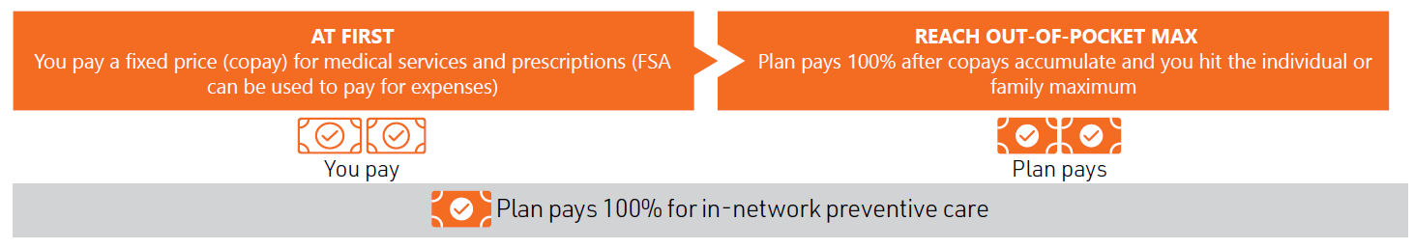
Plan PPO de Surest
Beneficios
2026
En este plan, no hay deducible ni coaseguro. En cambio, todos los servicios de atención médica que adquiera tienen un precio fijo (copago) que deberá cubrir como costos de desembolso. De este modo, sabe el costo de sus opciones de tratamiento antes de ir al médico. Si se inscribe en esta opción, puede inscribirse en una cuenta flexible de gastos de atención médica.
Este plan accede a la misma red UHC Choice Plus y la lista Advantage de medicamentos aprobados al igual que sus planes de UHC actuales.
Puntos destacados de Surest
No tiene deducible ni coaseguro
Precio de copago según la elección de servicios y proveedores
Precios por adelantado (sabe lo que pagará con anticipación)
Búsqueda sencilla de sus síntomas dentro de la aplicación* o en el sitio web de Surest
Oportunidades para pagar menos por una atención de calidad
Notes:
El plan de Surest no tiene deducible o coaseguro. En cambio, hay un desembolso máximo, que sirve como su red de seguridad. Para dentro de la red, es de $8,000 individual y $16,000 para familias.
Lo bueno de Surest es que ofrece precios por adelantado , que puede ver a través de su aplicación o sitio web, lo que le permite ver exactamente lo que pagará antes de recibir atención. Esto incluye laboratorios estándar, rayos X, ultrasonidos y vacunas.
Usted y sus dependientes cubiertos recibirán nuevas tarjetas de identificación para el año del plan 2026. Llegarán a su domicilio en un sobre blanco y liso. Por favor, reemplace su tarjeta de identificación actual por la nueva.

Slide 14

El plan Surest en pocas palabras
Beneficios
2026
La aplicación y sitio web de Surest le permiten:
Buscar atención por síntoma, ubicación o proveedor
Ver los precios por adelantado y lo que está incluido en una consulta
Comparar las opciones de tratamiento alternativo, incluyendo la atención virtual sin o con copago bajo
Ver su actividad de reclamos (EOB)
Acceda a su tarjeta de identificación digital
Notes:
La aplicación y sitio web de Surest le permite:
Buscar atención por síntoma, ubicación o proveedor
Ver los precios por adelantado y lo que está incluido en una consulta
Comparar las opciones de tratamiento alternativo, incluyendo la atención virtual sin o con copago bajo
Ver su actividad de reclamos (EOB)
Acceda a su tarjeta de identificación digital

Slide 15
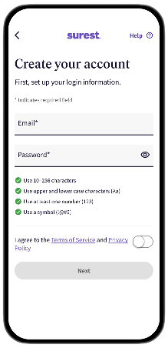






Aplicación y sitio web de Surest
Beneficios
2026
Cree su cuenta
Descargue la aplicación gratuita de Surest
Cree su cuenta
Join.Surest.com es su sitio premiembro.
Benefits.Surest.com es donde accede una vez que se convierte en un miembro.
surest.com
Notes:
Cree su cuenta de Surest visitando el sitio web o descargando la aplicación de Surest.

Slide 16
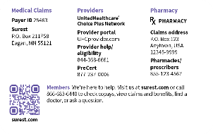
En su primera consulta, tenga su tarjeta de identificación digital o física
Beneficios
2026
Surest es una empresa de UnitedHealthcare, pero no es UnitedHealthcare. Algunos proveedores pueden no estar tan familiarizados con el nombre Surest. Si tiene problemas para registrarse, los servicios para miembros de Surest pueden ayudarle.
Recuérdele al consultorio que el plan médico de Surest utiliza la red de proveedores, clínicas y hospitales de UnitedHealthcare
Muestre la parte posterior de su tarjeta para compartir información de la red y el proveedor
Pida al personal que confirme su elegibilidad a través de UHCprovider.com o llame al 844-368-6661
Muchas cirugías y algunos procedimientos requieren una autorización previa.
Un proveedor o centro de la red debe iniciar su autorización previa en su nombre* al menos 15 días antes del procedimiento. Este es nuestro tiempo de procesamiento estándar para estas solicitudes.
Si tiene un procedimiento próximo y no está seguro de si se requiere una autorización previa, consulte con la oficina de su proveedor o llame a servicios para miembros de Surest para consejería al 866-683-6440.
Su proveedor puede comunicarse con la línea de autorización médica previa de Surest al 877-237-0006.
Si acude a un proveedor fuera de la red, usted será responsable de obtener una autorización previa. Sin embargo, es posible que su proveedor todavía esté dispuesto a enviar la autorización previa en su nombre. Por favor llame a servicios para miembros de Surest para consejería.
Notes:
En su primera consulta, tenga su tarjeta de identificación lista.
Surest es una empresa de UnitedHealthcare, pero no es UnitedHealthcare. Algunos proveedores pueden no estar tan familiarizados con el nombre Surest. Si tiene problemas para registrarse, los servicios para miembros de Surest pueden ayudarle.
Recuérdele al consultorio que el plan médico de Surest utiliza la red de proveedores, clínicas y hospitales de UnitedHealthcare
Muestre la parte posterior de su tarjeta para compartir información de la red y el proveedor
Pida al personal que confirme su elegibilidad a través de UHCprovider.com o llame al 844-368-6661

Slide 17


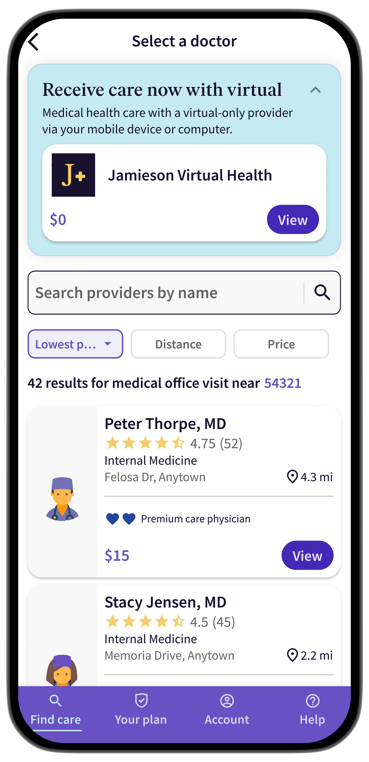
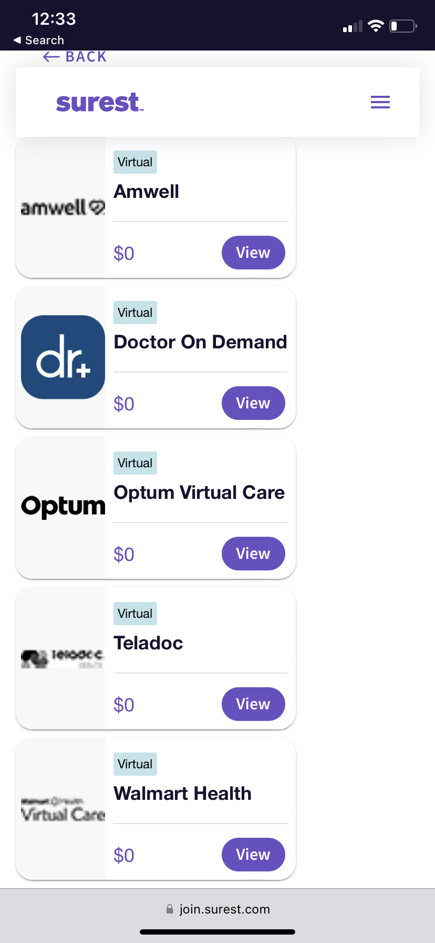
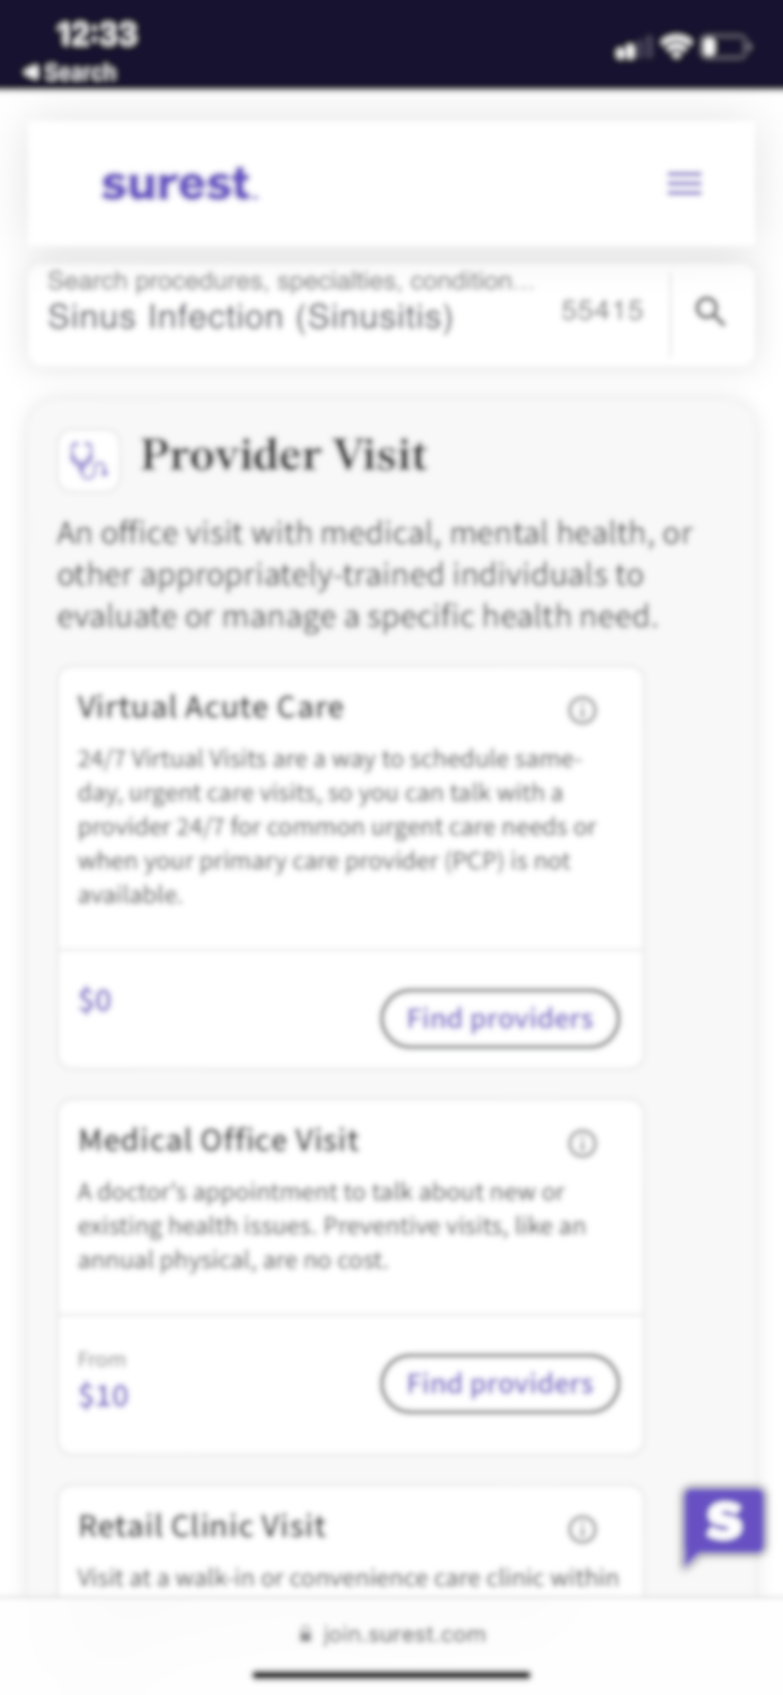
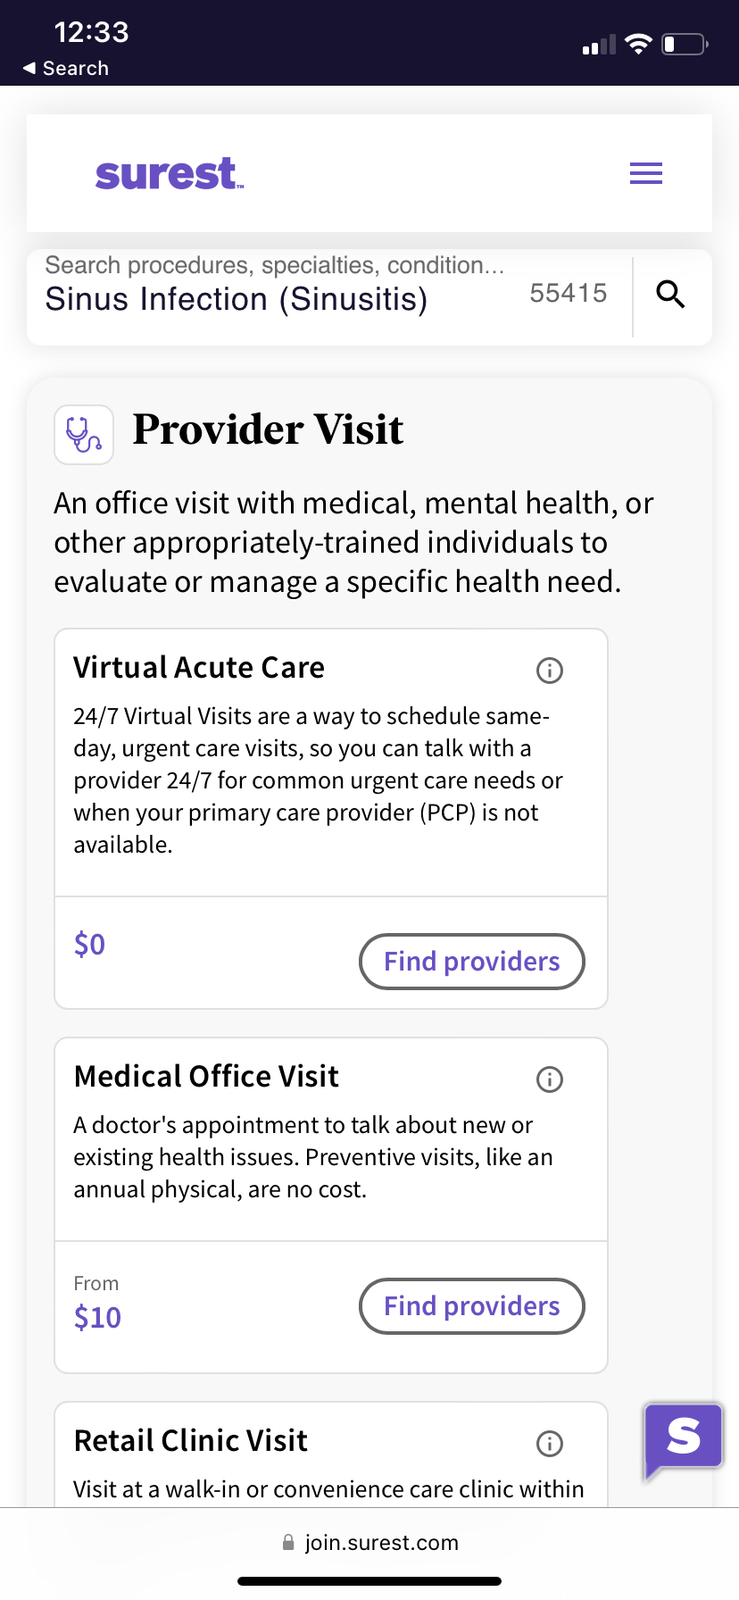
Surest ha ampliado la atención virtual
Beneficios
2026
Tres maneras fáciles de encontrar atención virtual:
El plan médico de Surest ha ampliado la cobertura de atención virtual.
1
2
3
Busque en la aplicación o en el sitio web una afección, proveedor o tratamiento y consulte una opción para atención virtual. Es parte de la experiencia de búsqueda.
Para mayor conciencia, verá alternativas virtuales al seleccionar “consulta en persona al consultorio médico”.
Y cuando seleccione la atención virtual podrá ver a los proveedores de atención virtual disponibles para usted.
Atención primaria virtual
Atención urgente y aguda virtual
Atención de salud mental y salud conductual virtual
Atención virtual a enfermedad mental grave
Terapia intensiva virtual para pacientes ambulatorios
Apoyo virtual para el consumo de sustancias
Apoyo virtual para trastornos de la alimentación
Terapia virtual de ejercicio
Gastroenterología virtual
Terapia virtual del habla
Clínica virtual de migraña
Cómodo: citas el mismo día.
Accesible: no es necesario conducir a una clínica. Consulte a un profesional médico desde la comodidad de su hogar (o donde quiera que esté).
Bajo (o sin) costo: la atención virtual suele ser baja o sin costo. No se salte la atención médica necesaria debido a costos desconocidos.
Diseñado para ser fácil de usar: la atención virtual es parte de su plan Surest.
Notes:
Opciones de atención virtual ampliadas con Surest:
Surest ofrece una variedad de servicios de atención virtual, proporcionando fácil acceso a profesionales médicos desde la comodidad de su hogar.
Costo bajo y conveniente:
Muchos servicios de atención virtual están disponibles a bajo costo o sin costo, lo que ayuda a reducir los gastos de desembolso.
Las citas en el mismo día están disponibles para un acceso rápido a la atención, incluidos los servicios de atención primaria, atención urgente y salud mental.
Cómo acceder:
Use la aplicación móvil o el sitio web de Surest para explorar las opciones de atención virtual.
Reserve citas directamente a través de la plataforma y reciba atención sin tener que visitar un consultorio.
Telemedicina para atención de rutina y especialidad:
La atención virtual no es solo para necesidades urgentes. También puede acceder a consultas de rutina y citas con un especialista virtualmente.
No se cobra deducible ni coaseguro:
La atención virtual con Surest no tiene deducible ni coaseguro, por lo que es una opción económica para las necesidades diarias de salud.

Slide 18
Cobertura médica y de medicamentos recetados | Plan PPO de Surest – Red UHC Choice Plus
Beneficios
2026
Beneficios médicos | Dentro de la red | Fuera de la red
Deducible
Individual | $0 | $0
Familia | $0 | $0
Coaseguro | No aplica No coaseguro
Desembolso máximo
Individual | $8,000 | $16,000
Familia | $16,000 | $32,000
Atención preventiva | Sin costo | $215
Atención virtual
Primaria y urgente | $0 | Sin cobertura
Salud mental y abuso de sustancias | $50 a $100 | Sin cobertura
Visitas al consultorio
Atención primaria | $50 a $160 | $215
Especialistas | $50 a $160 | $215
Atención hospitalaria
Cobertura de paciente hospitalizado | $80 a $5,500 | Hasta $13,000
Cirugía ambulatoria | $80 a $5,500 | Hasta $13,000
Servicios de salud mental
Paciente hospitalizado | $4,500 | $13,000
Visitas al consultorio | $50 | $215
Sala de emergencias | $1,000 | $1,000
Centro de atención urgente | $110 | $200
Medicamentos recetados | Dentro de la red | Fuera de la red
Al por menor, suministro para 30 días
Nivel 1 | $10 | Sin cobertura
Nivel 2 | $90 | Sin cobertura
Nivel 3 | $200 | Sin cobertura
Nivel 4 | $550 a $650 | Sin cobertura
Al por menor, suministro para 90 días
Nivel 1 | $25 | Sin cobertura
Nivel 2 | $225 | Sin cobertura
Nivel 3 | $500 | Sin cobertura
Nivel 4 | N/A | Sin cobertura
Si elige este plan, recibirá un tarjeta de identificación y accederá a la información de beneficios a través de la aplicación Surest o visite Benefits.Surest.com
18
Notes:
Con la oferta de plan médico de Surest no hay deducible o coaseguro:
Usted paga copagos fijos por servicios desde el principio, sin deducible que deba alcanzar primero.
Usted tendrá precios por adelantado, transparentes:
Asegúrese de usar la aplicación Surest o el sitio web para ver el costo de los servicios antes de recibir atención.
El uso de la aplicación o el sitio web le permite comparar fácilmente los precios de los médicos, tratamientos y procedimientos.
Los desembolsos máximos son los siguientes y actúan como una red de seguridad para gastos mayores:
$8,000 individual (dentro de la red)
$16,000 por familia (dentro de la red)
Usted tiene acceso a la red de Nationwide con la red de proveedores de UnitedHealthcare Choice Plus.
Surest proporciona cobertura integral y cubre la atención de rutina como laboratorios, radiografías, ultrasonidos y vacunas.

Slide 19

Sus beneficios de farmacia Plan PPO $1,500 | Plan HDHP $3,400 | Surest
Beneficios
2026
Su plan cubre:
Medicamentos en la lista Advantage Aprobados, incluyendo medicamentos genéricos y de marca.
Algunos medicamentos preventivos están disponibles con un costo bajo o sin costo para usted.
La mayoría de medicamentos especializados si usted tiene un problema de salud continuo o una enfermedad grave.
Si usted tiene un medicamento recetado que no tiene cobertura, hable con su médico o farmacéutico acerca de:
Encontrar otro medicamento.
Cambiar a un medicamento genérico o de venta libre.
19
Notes:
Hablemos de la cobertura de medicamentos recetados. Su plan cubre muchos medicamentos, pero siempre puede consultar las listas de medicamentos aprobados Advantage para sus medicamentos recetados (los medicamentos de marca y los genéricos) para asegurarse de que están incluidos en su plan a un precio que funcione para usted.
También puede utilizar la herramienta de búsqueda de medicamentos en nuestro sitio web para comprobar los precios de medicamentos con ciertos planes.

Slide 20
Beneficios médicos y de medicamentos recetados de Kaiser – CA & HI

Slide 21

Cobertura médica y de medicamentos recetados de Kaiser – Miembros del equipo de California
Beneficios
2026
Beneficios médicos
Deducible
Individual | $1,000
Familia | $2,000
Coaseguro | 20%
Desembolso máximo
Individual | $3,800
Familia | $7,600
Atención preventiva | Sin costo
Visitas al consultorio
Atención primaria | $20
Especialistas | $30
Atención hospitalaria
Cobertura de paciente hospitalizado | 20% después del deducible
Cirugía ambulatoria | 20% después del deducible
Sala de emergencias | 20% después del deducible
Centro de atención urgente | Copago de $30
Medicamentos recetados
Deducible | Combinado con el del plan médico
Al por menor
Nivel 1 | $10
Nivel 2 | $30
Nivel 3 | $60
Nivel 4 | 20%, hasta $250
Este plan es compatible con una cuenta flexible de gastos (FSA) de atención médica.
Notes:
Para los miembros del equipo de California, usted tiene cobertura médica y de medicamentos recetados a través de Kaiser. Para 2026, el deducible está aumentando a $1,000 individual y $2,000 para la familia. Usted paga un copago fijo por los servicios y medicamentos recetados. Esos copagos se aplican a su desembolso máximo que está aumentando a $ 3,800 individual y $ 7,600 para familia.
Por favor también tome en cuenta que la sala de emergencias ahora tiene deducible y coaseguro.

Slide 22
Cobertura médica y de medicamentos recetados de Kaiser – Miembros del equipo de Hawái
Beneficios
2026
Beneficios médicos
Deducible
Individual | $0
Familia | $0
Coaseguro | 20%
Desembolso máximo
Individual | $2,500
Familia | $7,500
Atención preventiva | Sin costo
Visitas al consultorio
Atención primaria | Copago de $15 (17 años en adelante); copago de $0 (hasta los 17 años)
Especialistas | $15
Atención hospitalaria
Cobertura de paciente hospitalizado | 20%
Cirugía ambulatoria | 20%
Sala de emergencias | 20%
Centro de atención urgente | $15
Medicamentos recetados
Deducible | Combinado con el del plan médico
Al por menor
Nivel 1 | Copago de $10 ($3 para medicamentos de venta libre)
Nivel 2 | Copago de $45
Nivel 3 | Copago de $200
Este plan es compatible con una cuenta flexible de gastos (FSA) de atención médica.
Notes:
Para los miembros del equipo de Hawái, usted tiene cobertura médica y de medicamentos recetados a través de Kaiser. El plan tiene un deducible de $0 para individual y un deducible de $0 para la familia. Usted paga un copago fijo por los servicios y medicamentos recetados. Esos copagos se aplican a su desembolso máximo, que es de $ 2,500 individual y $ 7,500 para la familia.

Slide 23
Cobertura médica y de medicamentos recetados de Kaiser (cobertura adicional) – Miembros del equipo de Hawái
Beneficios
2026
Beneficios médicos | Dentro de la red Nivel 1 | Red contratada Nivel 2 Fuera de la red Nivel 3
Deducible
Individual | $0 | $100
Familia | $0 | $300
Coaseguro | 20% 20%
Desembolso máximo
Individual | $2,000 | $2,000
Familia | $6,000 | $6,000
Atención preventiva | Sin costo | Sin costo
Visitas al consultorio
Atención primaria | $20 | Coaseguro/deducible
Especialistas | $20 | Coaseguro/deducible
Atención hospitalaria
Cobertura de paciente hospitalizado | 10% | 20%
Cirugía ambulatoria | 10% | 20%
Sala de emergencias | $100 | $100
Centro de atención urgente | $15 | $15
Medicamentos recetados
Deducible | Combinado con el del plan médico
Al por menor
Nivel 1 | Copago de $10 ($3 para medicamentos de venta libre)
Nivel 2 | Copago de $45
Nivel 3 | Copago de $200
Este plan es compatible con una cuenta flexible de gastos (FSA) de atención médica.
Notes:
Para los miembros del equipo de Hawái estamos emocionados de ofrecerles una nueva opción de cobertura adicional de Kaiser Permanente para 2026. Este plan proporciona mayor flexibilidad, lo que le permite acceder a la atención médica tanto dentro como fuera de la red de Kaiser Permanente. El plan con cobertura adicional le ofrece más opciones de proveedores mientras que sigue ofreciendo la atención coordinada y de alta calidad por la que Kaiser Permanente es conocida. Puede elegir entre tres niveles de atención: proveedores de Kaiser, proveedores participantes o contratados en la red y proveedores no participantes, dependiendo de sus necesidades y preferencias.

Slide 24

Cuentas de ahorros y gastos

Slide 25

Resumen de la cuenta de ahorros de salud:
Beneficios
2026
¡Su tarjeta de débito para el cuidado de la salud!
Se puede reembolsar a usted mismo desde su cuenta HSA en cualquier momento
Financiado a través de deducciones nómina antes de impuestos
Triple beneficio fiscal
El dinero se deposita libre de impuestos
Gaste los fondos libres de impuestos
Gane intereses libres de impuestos
Los fondos se transfieren
Los fondos siempre le pertenecen
Debe ser utilizada para los gastos elegibles
Cobertura | Máximo anual según el IRS
Cobertura individual | $4,400
Cobertura familiar | $8,750
Ser mayor de 55 años | Contribuya $1,000 adicionales
Notes:
Una cuenta de ahorros de salud es una cuenta bancaria personal que puede utilizar para pagar los costos de atención médica de su familia. Una cuenta HSA es como una cuenta de cheques; debe tener dinero en la cuenta para poder gastarlo.
Siempre y cuando tenga fondos en la cuenta, puede pagar fácilmente por servicios calificados con su tarjeta de la cuenta HSA.
Si no tiene fondos en su cuenta HSA y debe pagar el desembolso con efectivo o con una cuenta de otro banco, usted puede reembolsarse a sí mismo desde la cuenta HSA en una fecha posterior cuando los fondos estén disponibles.
Puede elegir hacer aportes a una cuenta HSA desde su cheque de sueldo. Sus aportes a la cuenta HSA se deducirán libres de impuestos y se depositarán en su cuenta HSA. Esto significa que usted pagará menos impuestos sobre el dinero que se lleve a casa, mientras que también pagará los gastos de atención médica libres de impuestos a través de su cuenta HSA.
Usted tendrá que reelegir la cantidad que desea poner en su cuenta HSA cada año ya que sus elecciones no se transfieren.
Las cuentas HSA se consideran como un triple beneficio de impuestos en el sentido de que usted ahorra dinero en la cuenta libre de impuestos y lo gasta libre de impuestos. Además, después de haber ganado un cierto nivel aportes en la cuenta, ¡su dinero puede comenzar a ganar intereses libres de impuestos también!
No hay penalización de “úselo o piérdalo” con la cuenta HSA; al final del año, su saldo restante se transferirá al siguiente año del plan.
Su cuenta HSA también es portátil; si cambia de trabajo o de planes médicos, el dinero va con usted. Usted es dueño de la cuenta y los fondos en ella al igual que cualquier otra cuenta bancaria.
Recuerde, sin embargo, que la cuenta HSA está diseñada para pagar los gastos de atención médica calificados. Usted puede ser penalizado o gravado por usar el dinero en su cuenta HSA para pagar gastos no elegibles. Guarde recibos de gastos calificados para sus registros.

Slide 26
Cuenta de ahorros de salud (HSA)
Beneficios
2026
Una cuenta HSA es una cuenta de ahorros personal con ventajas fiscales que se ofrece junto con el plan de salud con un deducible alto.
El dinero de la cuenta HSA se puede usar para pagar gastos médicos calificados como deducibles, copagos y atención dental y de la vista.
Beneficios de una cuenta HSA
Ahorros en impuestos
Los fondos siempre le pertenecen.
Los fondos se transfieren de un año a otro.
Reduce su ingreso gravable.
Le ayuda a crear un fondo de ahorros en caso de emergencias o retiro.
Hay deducción de impuestos cuando contribuye.
Ingresos libres de impuestos por medio de las inversiones.
Reduce su ingreso gravable.
Retiros libres de impuestos para gastos calificados.
Cobertura | Máximo anual según el IRS
Cobertura individual | $4,400
Cobertura familiar | $8,750
Ser mayor de 55 años | Contribuya $1,000 adicionales
26
Para consultar la lista completa de gastos médicos calificados, visite www.irs.gov y seleccione la Publicación 502 del IRS.
Notes:
Si se inscribe en uno de los planes HDHP, tiene la opción de abrir una cuenta de ahorros de salud (HSA) con ventajas fiscales. La cuenta HSA es una cuenta de ahorros opcional que se utiliza para pagar gastos médicos calificados. Una cuenta de ahorros de salud es una cuenta bancaria personal que puede utilizar para pagar los costos de atención médica de su familia. Una cuenta HSA es como una cuenta de cheques; debe tener dinero en la cuenta para poder gastarlo.
Siempre y cuando tenga fondos en la cuenta, puede pagar fácilmente por servicios calificados con su tarjeta de la cuenta HSA. Si no tiene fondos en su cuenta HSA y debe pagar el desembolso con efectivo o con una cuenta de otro banco, usted puede reembolsarse a sí mismo desde la cuenta HSA en una fecha posterior cuando los fondos estén disponibles.
Puede elegir hacer aportes a una cuenta HSA desde su cheque de sueldo. Sus aportes a la cuenta HSA se deducirán libres de impuestos y se depositarán en su cuenta HSA. Esto significa que usted pagará menos impuestos sobre el dinero que se lleve a casa, mientras que también pagará los gastos de atención médica libres de impuestos a través de su cuenta HSA.
Usted tendrá que reelegir la cantidad que desea poner en su cuenta HSA cada año ya que sus elecciones no se transfieren. Por favor tome en cuenta: si actualmente está inscrito en una cuenta flexible de gastos (FSA), debe tener un saldo de $0 para contribuir a la cuenta HSA a partir del 1º de enero de 2026.
Puede usar su tarjeta de débito o enviar sus gastos para reembolsarse a sí mismo.
Puede contribuir a una cuenta HSA solo si está inscrito en un plan de salud con un deducible alto y no tiene cobertura por otro plan médico o cuenta flexible de gastos, excepto por la cuenta flexible de gastos de propósito limitado, que discutiremos en un momento.
Si en algún momento cambia de plan médico y ya no está inscrito en el plan HDHP, ya no puede contribuir a su cuenta HSA. Sin embargo, aún puede usar los fondos de su cuenta HSA para pagar gastos médicos calificados.
¿Sabía que obtiene una triple ventaja fiscal con una cuenta HSA? He aquí cómo:
1 - Los aportes que usted hace a su cuenta HSA se hacen a través de la deducción de nómina sobre una base antes de impuestos
2 - El dinero en su cuenta (incluyendo los intereses y las ganancias de inversión) crece libre de impuestos.
3 - Los fondos se retiran libres de impuestos para pagar los gastos médicos calificados
Más grandes beneficios de una cuenta HSA:
No hay penalización de “úselo o piérdalo” con la cuenta HSA; al final del año, su saldo restante se transferirá al siguiente año del plan.
Su cuenta HSA también es portátil; si cambia de trabajo o de planes médicos, el dinero va con usted. Usted es dueño de la cuenta y los fondos en ella al igual que cualquier otra cuenta bancaria.
Recuerde, sin embargo, que la cuenta HSA está diseñada para pagar los gastos de atención médica calificados. Usted puede ser penalizado o gravado por usar el dinero en su cuenta HSA para pagar gastos no elegibles. Guarde recibos de gastos calificados para sus registros
Aquí tiene una nota importante: si está cerca de la edad de inscripción a Medicare. No puede contribuir a una cuenta HSA si está inscrito en cualquier parte de Medicare. Por lo tanto, es posible que desee posponer la inscripción. Asegúrese de comunicarse con su oficina local del Seguro Social para discutir sus opciones y elegibilidad, ya que retrasar la inscripción a Medicare puede incurrir en sanciones.

Slide 27

Elegibilidad para la cuenta HSA
Beneficios
2026
Usted es elegible para abrir y aportar a una cuenta HSA si:
Está cubierto por un plan HDHP $3,400 de AWP
No está cubierto por ningún otro plan médico que no sea un plan con un deducible alto
No está inscrito en Medicare, Medicaid o TRICARE
No debe haber recibido beneficios de la Administración de Veteranos en los últimos tres meses
No aparece como dependiente en la declaración de impuestos de otra persona
No tiene cobertura de una cuenta FSA de atención médica
Notes:
Hay varios criterios de elegibilidad obligatorios que debe cumplir para abrir y contribuir a una cuenta HSA durante el año del plan debido a la ventaja fiscal favorecida de tener una cuenta HSA.
Debe estar inscrito en uno de nuestros planes HDHP.
No puede inscribirse en un plan PPO tradicional a través del plan patrocinado por el empleador de su cónyuge.
No puede estar inscrito o ser elegible para Medicare, Medicaid, TRICARE ni otro programa patrocinado por el gobierno.
Tampoco pudo haber recibido beneficios de asuntos de veteranos en los últimos 3 meses.
No puede abrir y aportar a una cuenta HSA si está designado como dependiente en la declaración de impuestos de otra persona.
Finalmente, usted no puede estar cubierto por su propia cuenta FSA o la de su cónyuge.

Slide 28
Ejemplo de ahorros en impuestos de la cuenta HSA
Beneficios
2026
 | Escenario 1 No participante | Escenario 2 Participante
Ingresos por pago (quincenal) | $2,000 | $2,000
Aporte a la cuenta HSA | $0 | $500
25% impuestos federales sobre los ingresos* | -$500 | -$375
Ingresos después de impuestos | $1,500 | $1,625
Ahorros anuales | $0
$3,000
* Solo con fines ilustrativos. Las tasas federales de impuestos sobre los ingresos varían; en este ejemplo usamos 25%.
Notes:
Revisemos cómo los ahorros en impuestos de su cuenta HSA benefician su cuenta.
En este ejemplo gana $2,000 por cheque de sueldo.
En el primer escenario decide no contribuir en su cuenta HSA.
Después de aplicar un impuesto federal general sobre los ingresos a su ingreso mensual, usted tiene $1,500 dólares restantes.
En el escenario 2 también ganas $2,000 dólares por cheque de sueldo, pero elige contribuir $500 por cheque de sueldo a su cuenta HSA.
Dado que usted está depositando los fondos a su cuenta HSA libres de impuestos, solo se le grava la misma cantidad de los impuestos pero solamente sobre $1,500 de su cheque de sueldo total.
Ahora tiene los $500 de sus ahorros en su cuenta HSA más $1,125 de ingresos después de impuestos para contribuir a los gastos elegibles. Lo cual por supuesto, este ahorro se vuelve mayor a medida que elige poner más en su cuenta HSA hasta los límites anuales del IRS que discutimos anteriormente.

Slide 29
Cuenta flexible de gastos (FSA)
Beneficios
2026
Una cuenta flexible de gastos (FSA) le permite separar dinero antes de impuestos de su cheque de sueldo para pagar gastos calificados que normalmente pagaría de su bolsillo.
Ofrecemos dos tipos de programas de cuenta FSA:
Cuenta FSA de atención médica:
Se utiliza para pagar ciertos gastos médicos aprobados por el IRS
No se puede tener junto con una cuenta HSA
La contribución máxima es de $3,400*
Al final del año, puede transferir hasta $680 al año del plan 2026. Perderá cualquier saldo que supere los $680
Cuenta FSA para el cuidado de dependientes:
Se utiliza para pagar por el cuidado de dependientes calificados
Se puede tener con una cuenta HSA
El aporte cantidad máximo es de $7,500* ($3,750* si está casado y presenta una declaración por separado)
Cualquier fondo no usado se perderá al finalizar el año
Algunos ejemplos de gastos elegibles son:
Cuenta FSA de atención médica
Copagos de consulta médica
Copagos de medicamentos recetados
Deducibles médicos y dentales
Medicamentos de venta libre (con receta por escrito)
Audífonos
Anteojos
Cuenta FSA para el cuidado de dependientes
Costo del cuidado de niños o adultos*
Escuela infantil
Preescolar (excluyendo el jardín de niños)
*Un dependiente elegible es un hijo menor de 13 años en condición de dependencia fiscal, o bien un cónyuge, un padre, madre o un hijo también en condición de dependencia fiscal que no pueda cuidarse solo.
29
Notes:
No habrá ningún cambio en nuestro plan con cuenta FSA, sino un cambio en los proveedores. Como recordatorio, su cuenta FSA es una manera fácil para que usted mantenga más de su pago para llevar a casa mediante el uso de dinero antes de impuestos para los gastos elegibles. Estos planes son administrados por WageWorks o HealthEquity. Si usted se inscribió en el PPO o cualquier otro plan que no sea de salud con un deducible alto, usted es elegible para la cuenta flexible de gastos de atención médica
Al final del año, puede transferir hasta $680 al año del plan 2026. Perderá cualquier saldo que supere los $680
La cuenta FSA de atención médica
Cubre gastos de desembolsos médicos, dentales y de la vista elegibles
Por ejemplo: copagos, coaseguro, exámenes de la vista, medicamentos recetados y ciertos medicamentos de venta libre
A continuación, hablaremos de la cuenta FSA de propósito limitado.
Los gastos elegibles incluyen copagos del plan dental, deducibles y coaseguro; gastos de ortodoncia y gastos de atención de la vista como lentes de contacto, anteojos y cirugía LASIK.

Slide 30

Beneficios dentales

Slide 31


Dos opciones de plan dental
Beneficios
2026
 | Plan DPPO básico | Plan DPPO con cobertura adicional
 | Dentro/fuera de la red | Dentro/fuera de la red
Deducible por año natural
Individual | $50 | $50
Familia | $150 | $150
Máximo por año natural
 | $1,000 | $2,500
Coaseguro
Servicios preventivos | Cobertura al 100% | Cobertura al 100%
Servicios básicos | 20% después del deducible | 10% después del deducible
Servicios especializados | 50% después del deducible | 40% después del deducible
Ortodoncia
Reembolsos fuera de la red | Percentil 90 del UCR | Percentil 90 del UCR
Coaseguro | 50% después del deducible | 50% después del deducible
Máximo vitalicio | $1,000 | $2,500
Beneficio aplicable para | Hijos | Hijos
Encuentre un dentista dentro de la red visitando:
www.deltadentaloh.com/findadentist
En plan seleccione Delta Dental PPO y Delta Dental Premier
Los dentistas en ambas redes están cubiertos por su plan y se consideran dentro de la red
31
Notes:
El plan básico de la organización de proveedores preferidos dentales (DPPO) ofrece una gran cobertura y beneficio dental para aquellos que están buscando un plan dental que cubre lo esencial.
El plan con cobertura adicional de la organización de proveedores preferidos dentales es otra gran opción para aquellos que pueden tener varios niños que necesitan trabajo de ortodoncia y anticipan que su máximo vitalicio para ortodoncia superará los $2,500 dólares.
Las principales diferencias entre los planes son:
*El plan con cobertura adicional tiene un 10% menos de coaseguro que el plan DPPO básico en procedimientos dentales básicos y especializados.
*El plan con cobertura adicional también tiene un máximo anual más alto y un máximo vitalicio para ortodoncia de $2,500 dólares frente al plan básico de $1,000 dólares
El beneficio de ortodoncia de ambos planes se aplica solo a niños. Llame al número 800 o visite www.deltadentaloh.com/findadentist para ayudarle a encontrar un dentista.

Slide 32

Beneficios de la vista

Slide 33
Plan de la vista
Beneficios
2026
 | Dentro de la red | Fuera de la red
Copago
Examen | Copago de $10 | Hasta $40
Materiales | $25 (100% de la cantidad facturada hasta un máximo de $130) | Hasta $45
Lentes
Monofocales | Copago de $25 | Reembolso de hasta $40
Bifocales | Copago de $25 | Reembolso de hasta $60
Trifocales | Copago de $25 | Reembolso de hasta $80
Lenticulares | Copago de $25 | Reembolso de hasta $80
Armazones
 | Subsidio de hasta $130 | Hasta $45
Lentes de contacto
Selección de lentes de contacto cubiertos | 100% después de un copago de $25 | Reembolso de hasta $125
Otra opción de lentes de contacto | Subsidio de hasta $125 | Reembolso de hasta $125
Lentes de contacto médicamente necesarios | 100% después de un copago de $25 | Reembolso de hasta $210
Frecuencia
Examen | Cada 12 meses
Lentes | Cada 12 meses
Lentes de contacto (en lugar de anteojos) | Cada 12 meses
Armazones | Cada 24 meses
Encuentre a un proveedor visitando www.myuhcvision.com o llame al 800.638.3120.
33
Notes:
Esta es una descripción general del plan de la vista disponible para usted y su familia a través de United Healthcare.
Visite www.myuhcvision.com para encontrar proveedores dentro de la red y acceder a una variedad de herramientas y programas en línea.

Slide 34

Seguro de vida y por incapacidad

Slide 35

Planes de seguro de vida e incapacidad
Beneficios
2026
La empresa le proporciona automáticamente un beneficio de $50,000 fijo sin costo para usted, para seguro de vida y por muerte accidental y perdida de extremidades
Las opciones de seguro de vida y por AD&D voluntario están disponibles para todos los empleados, cónyuges y sus dependientes
Seguro de vida y por AD&D
Seguro por incapacidad a corto plazo (STD) voluntario
Pagado por el empleado
60% de sus ingresos antes de su incapacidad hasta $1,000 por semana
Período de eliminación por accidente/enfermedad: 0 día/8 días
Duración del beneficio: 13 semanas
Seguro por incapacidad a largo plazo (LTD) voluntario
Porcentaje de pago: 60%
Beneficio máximo mensual: $5,000
35
Notes:
Seguro de vida y por muerte accidental y pérdida de extremidades (AD&D) básico
La empresa le otorga automáticamente una cantidad fija de $50,000 sin costo para usted.
Seguro de vida voluntario para el empleado
Hay opciones voluntarias disponibles para el empleado, cónyuge y dependientes.
Los empleados son elegibles para adquirir un seguro de vida adicional en incrementos de $10,000, hasta 5 veces su salario anual con un máximo de beneficio de $500,000. La cantidad de emisión garantizada es de $200,000.
Si elige la cobertura del seguro de vida voluntario para usted, también puede elegir la cobertura del seguro de vida voluntario para su cónyuge, en incrementos de $5,000 hasta 2.50 veces el salario anual del empleado (redondeado a los siguientes $5,000), sin superar el 50% de la cantidad de beneficio del empleado hasta $250,000. La cantidad de emisión garantizada para el cónyuge es de $30,000. La cobertura del seguro de vida para hijos dependientes está disponible en un nivel de cobertura de $10,000. La edad máxima del seguro de vida para hijos es de 26 años.
Si aún no tiene seguro de vida adicional o quiere aumentar más de un nivel, tendrá que completar el formulario de prueba de asegurabilidad (EOI). La prueba de asegurabilidad es un breve cuestionario médico que completará en línea. Esté atento a recibir comunicación después de la inscripción abierta para completar el cuestionario de prueba de asegurabilidad.
Seguro por incapacidad a corto plazo (STD) voluntario
Usted es elegible para adquirir un seguro por incapacidad a corto plazo (STD) para reemplazar una parte de sus ingresos hasta que se recupere y regrese a trabajar. El plan cubre el 60% de sus ingresos antes de la incapacidad hasta 13 semanas con una cantidad máxima de beneficio semanal de $1,000. Hay un período de espera de 8 días por enfermedad, pero la cobertura de un accidente empieza inmediatamente.
Seguro por incapacidad a largo plazo (LTD)
Usted tiene la opción de adquirir un seguro por incapacidad a largo plazo (LTD) para reemplazar una parte de sus ingresos en caso de que no pueda regresar a trabajar durante un período largo. El plan cubre el 60% de sus ingresos antes de la incapacidad. El beneficio máximo de la cobertura básica es de $5,000 mensuales.

Slide 36

Beneficios adicionales

Slide 37
Beneficios voluntarios
Beneficios
2026
Los beneficios voluntarios pueden proporcionar una capa adicional de protección financiera para usted y su familia. Estos beneficios pueden ayudar a cubrir cualquier gasto de desembolso adicional que ocurra como resultado de una enfermedad o accidente calificado inesperado.
Seguro de accidentes
El seguro de accidentes le ofrece pagos directos en caso de un accidente fuera del trabajo dé lugar a lo siguiente:
Atención de emergencia
Atención de seguimiento
Admisión hospitalaria
Hospitalización
Muerte accidental
Seguro de enfermedades graves
El seguro de enfermedades graves le ofrece un pago directo en caso de que se le diagnostique una enfermedad grave cubierta, como las siguientes:
Cáncer
Ataque cardíaco
Accidente cerebrovascular
Trasplante de órgano vital
Insuficiencia renal en etapa terminal
Seguro de indemnidad hospitalaria
El seguro del plan de indemnidad hospitalaria le ofrece pagos directos si está hospitalizado. Incluye cantidades separadas para eventos, como los siguientes:
Admisión hospitalaria
Hospitalización
Cuidados intensivos hospitalarios
37
Notes:
Si ha oído hablar de los beneficios complementarios, como seguros de accidentes y de enfermedades graves, es posible que se haya preguntado por qué necesitaría este cobertura además de su plan médico.
Cualquier persona puede experimentar una enfermedad grave o un accidente en algún momento de su vida. Los seguros complementarios proporcionan una capa adicional de protección financiera para usted y su familia para ayudarle a pagar por gastos de desembolso en caso de un accidente o enfermedad. Incluso puede ayudarle a pagar los gastos que el seguro médico no cubre, como los costos de transporte o las necesidades de alojamiento.
Los beneficios complementarios, administrados por Lincoln Financial Group, ofrecen pagos de beneficios hechos directamente a usted o a su beneficiario.
El seguro de accidentes le paga beneficios por lesiones y eventos específicos que resulten de un accidente cubierto que ocurra mientras no se encuentra en el trabajo.
El seguro de enfermedades graves le paga un pago único si se le diagnostica una enfermedad o afección cubierta.
El seguro de indemnidad hospitalaria proporciona un pago de beneficio diario fijo si tiene una estadía cubierta en un hospital, en unidad de cuidados intensivos o centro de rehabilitación.
Un crédito de bienestar está disponible con su plan de seguro de accidentes, enfermedades graves y de indemnidad hospitalaria, proporcionando un pago en efectivo si completa un examen anual o un examen de salud en o después de su fecha de validez de la cobertura. Esto puede ayudar a compensar el costo de este cobertura.
Los exámenes de salud incluyen, entre otros: análisis de sangre, exámenes biométricos, pruebas de comportamiento y más.

Slide 38

Beneficios voluntarios
Beneficios
2026
Durante estos tiempos sin precedentes, es importante proteger no solo nuestra salud física, sino también nuestra salud digital y financiera. Con un plan de protección contra el robo de identidad de IDShield y un plan de protección legal de LegalShield, puede tener la tranquilidad de saber que su identidad y derechos legales están a salvo.
LegalShield
Se incluyen los siguientes servicios:
Consultas y consejos legales
Representación judicial
Firma de abogados especializada
Preparación y revisión de documentos legales
Preparación de testamentos
Cartas y llamadas telefónicas hechas en su nombre
Asistencia con multas por exceso de velocidad
Acceso 24/7 en caso de emergencias legales
IDShield
Oferta de beneficios:
Consultas y consejos sobre identidad
Investigadores privados especializados con licencia
Monitoreo de identidad, créditos y cuentas financieras
Supervisión de hijos (solo en el plan familiar)
Restauración de identidad con servicio completo
Alertas en tiempo real
Acceso de emergencia 24/7
Supervisión de redes sociales, y gestión de reputación y de privacidad en línea
38
Notes:
Es importante proteger no solo nuestra salud física, sino también nuestra salud digital y financiera. Con un plan de protección contra el robo de identidad de IDShield y un plan de protección legal de LegalShield, puede tener la tranquilidad de saber que su identidad y derechos legales están a salvo.

Slide 39
Programa de Asistencia al Empleado (EAP)
Beneficios
2026
Desde preguntas sencillas como formas rápidas de desestresarse o cómo encontrar más tiempo en su agenda, hasta cuestiones más difíciles como encontrar apoyo después de la pérdida de un ser querido, el programa está ahí para trabajar con usted y ofrecerle sugerencias, opciones e información.
Acceder a su EAP:
El Programa de Asistencia al Empleado (EAP) de ComPsych ofrece hasta 5 sesiones de asesoramiento en persona por año.
Consultas por teléfono: 888.628.4824
Recursos y herramientas en línea, visite: GuidanceResources.com
Nombre de usuario: LFGSupport
Contraseña: LFGSupport1
39
Notes:
Nuestro Programa de Asistencia al Empleado (EAP) es un beneficio fundamental que puede ayudarle a usted y a los miembros de su familia a encontrar soluciones y recursos para enfrentar los desafíos de la vida. Desde preguntas sencillas como formas rápidas de desestresarse, hasta cuestiones más difíciles como lidiar con la pérdida de un ser querido, nuestro programa está aquí para trabajar con usted y ofrecerle sugerencias, opciones e información.
Nuestro EAP es administrado por GuidanceResources a través de ComPsych.
¡Tendrá hasta cinco (5) sesiones de asesoramiento en persona sin ningún costo para usted!

Slide 40
Próximos pasos y preguntas
Beneficios
2026
Su período de inscripción abierta es del 3 de noviembre al 17 de noviembre
¿Tiene alguna pregunta?
Llame o envíe un correo electrónico a la línea de ayuda de beneficios
Lunes a viernes
De 8:30 a.m. a 5:00 p.m., CST
800-590-9857
AWPBenefits@lockton.com
INSTRUCCIONES DE INSCRIPCIÓN
Inscripción anual en los beneficios
Visite: www.awpsafety.com.
Por favor, siga las instrucciones de la inscripción abierta de UKG para todas las elecciones anuales de inscripción abierta.
Visite https://awpbenefits.com para ver toda la información relacionada con los beneficios, incluida su guía ahora y durante todo el año
Notes:
Revisemos los próximos pasos. Nuestro período de inscripción abierta es del 3 de noviembre al 17 de noviembre. Inscríbase o realice cambios a través de UKG en el sitio web de beneficios de AWP que se muestra aquí. Para obtener más información sobre su plan y tarifa consulte su guía de beneficios para 2026.
¿Tiene preguntas sobre sus beneficios? Llame o envíe un correo electrónico a la línea de ayuda de beneficios o visite awpbenefits.com

